Slide 1
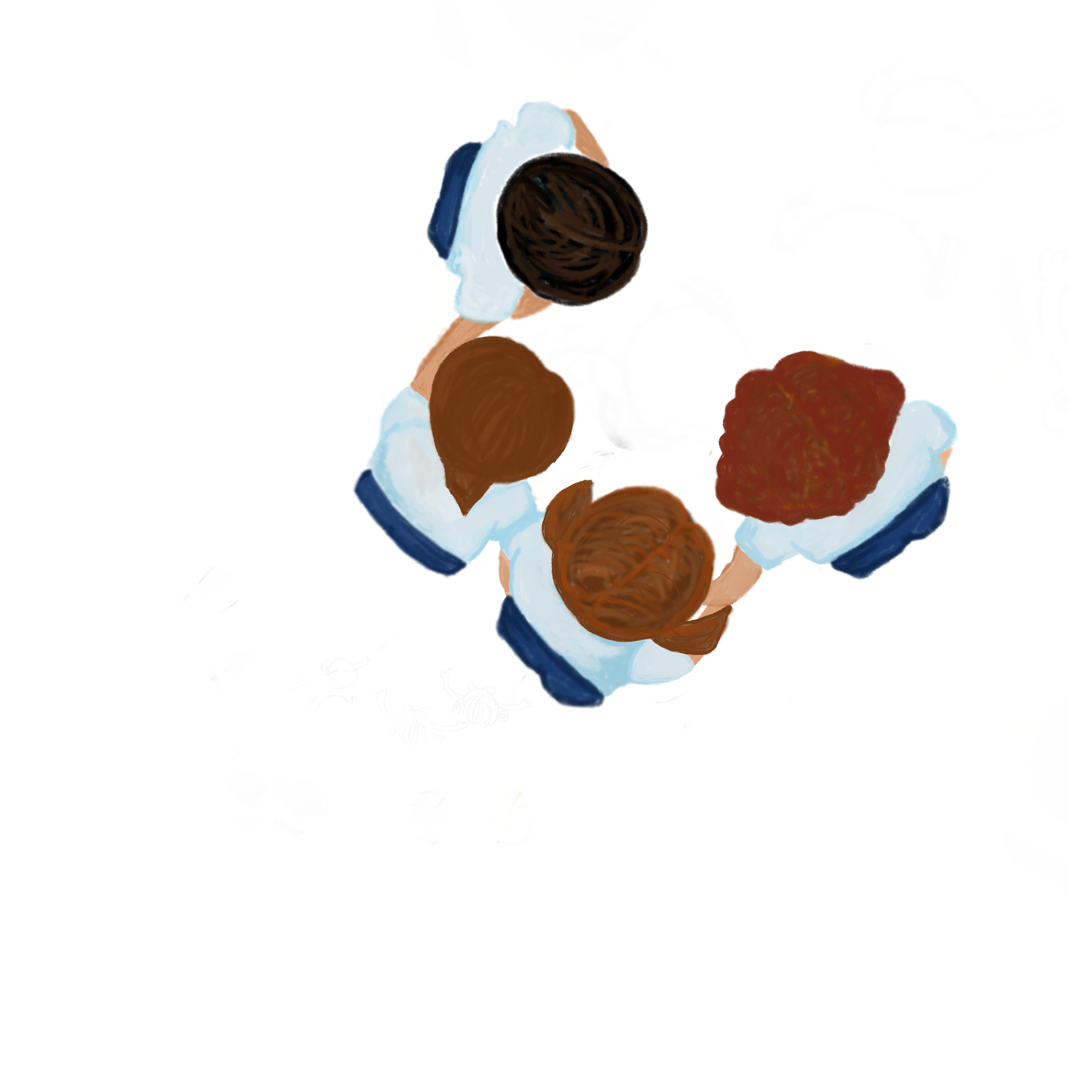
1
INICIO
Formemos Planetas
Preguntas Activadoras
¿Cómo se forma un planeta?
¿De qué están hechos los planetas?
¿Cómo se inició el proceso?

Slide 2
ACTIVIDAD
¿Qué sabemos?
¿Qué nos preguntamos?
Análisis
En parejas intenten responder las preguntas del reverso de esta tarjeta. Anoten todos los conceptos que aparezcan, lo que saben y las nuevas preguntas que surjan.
Síntesis
Compartan sus anotaciones con las otras parejas de su mesa, y en conjunto definir que creen saber y qué preguntas se hacen.

Slide 3
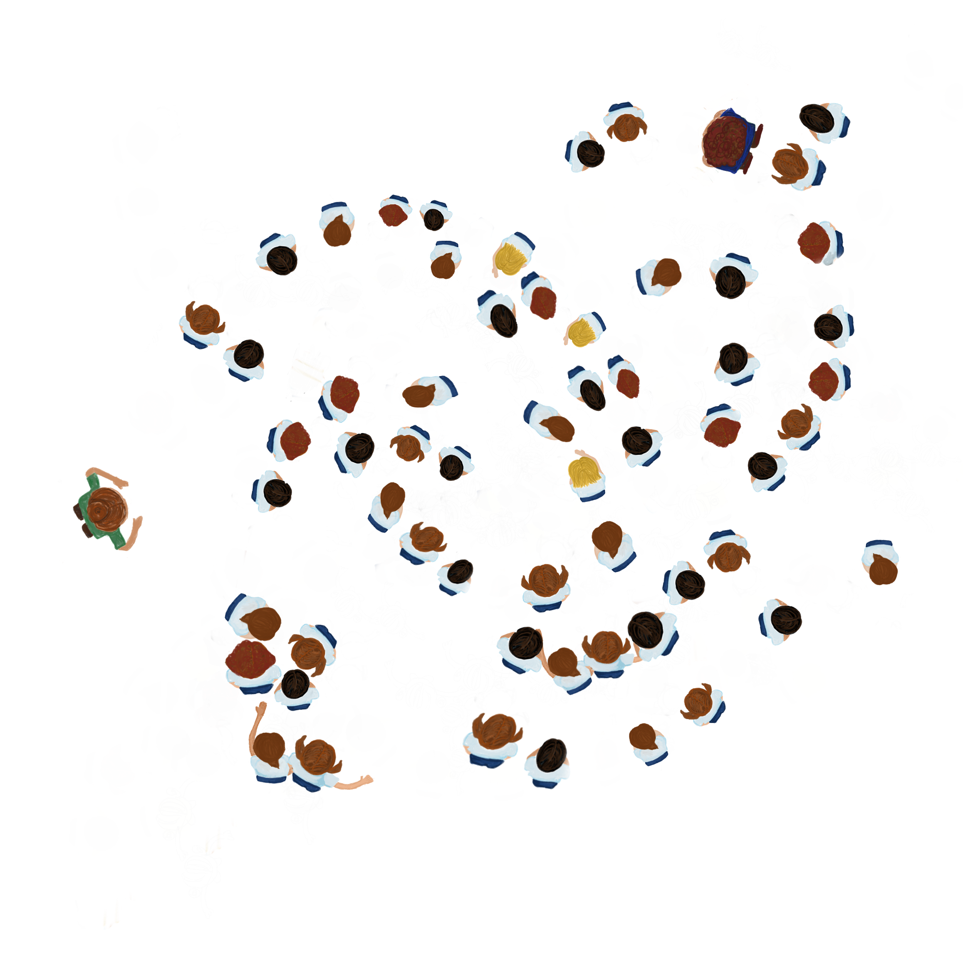
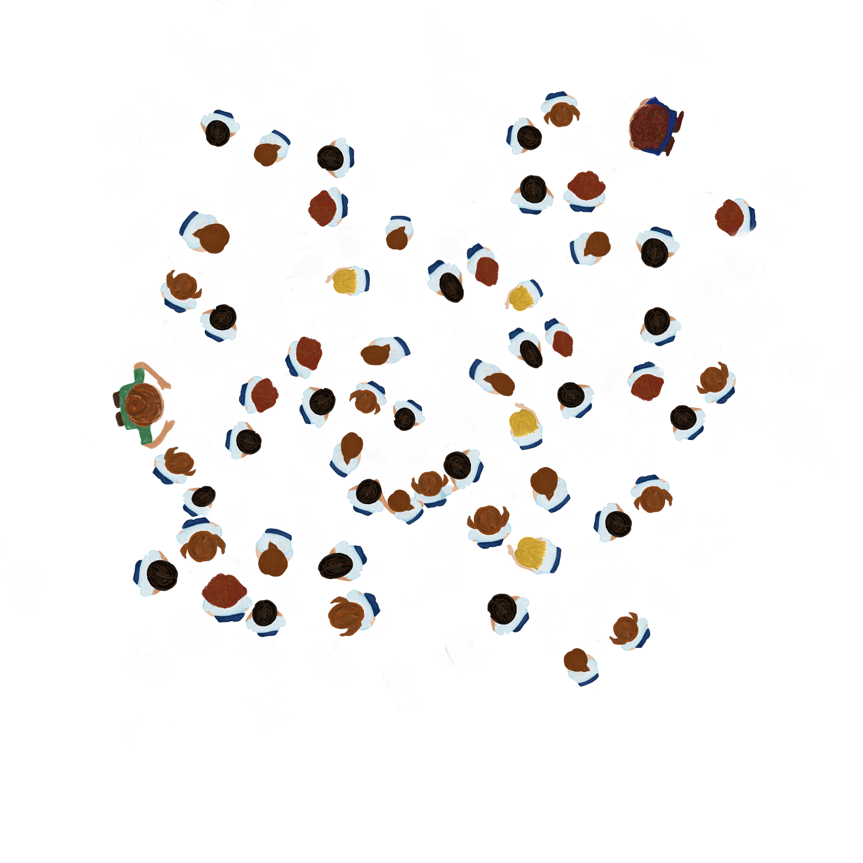
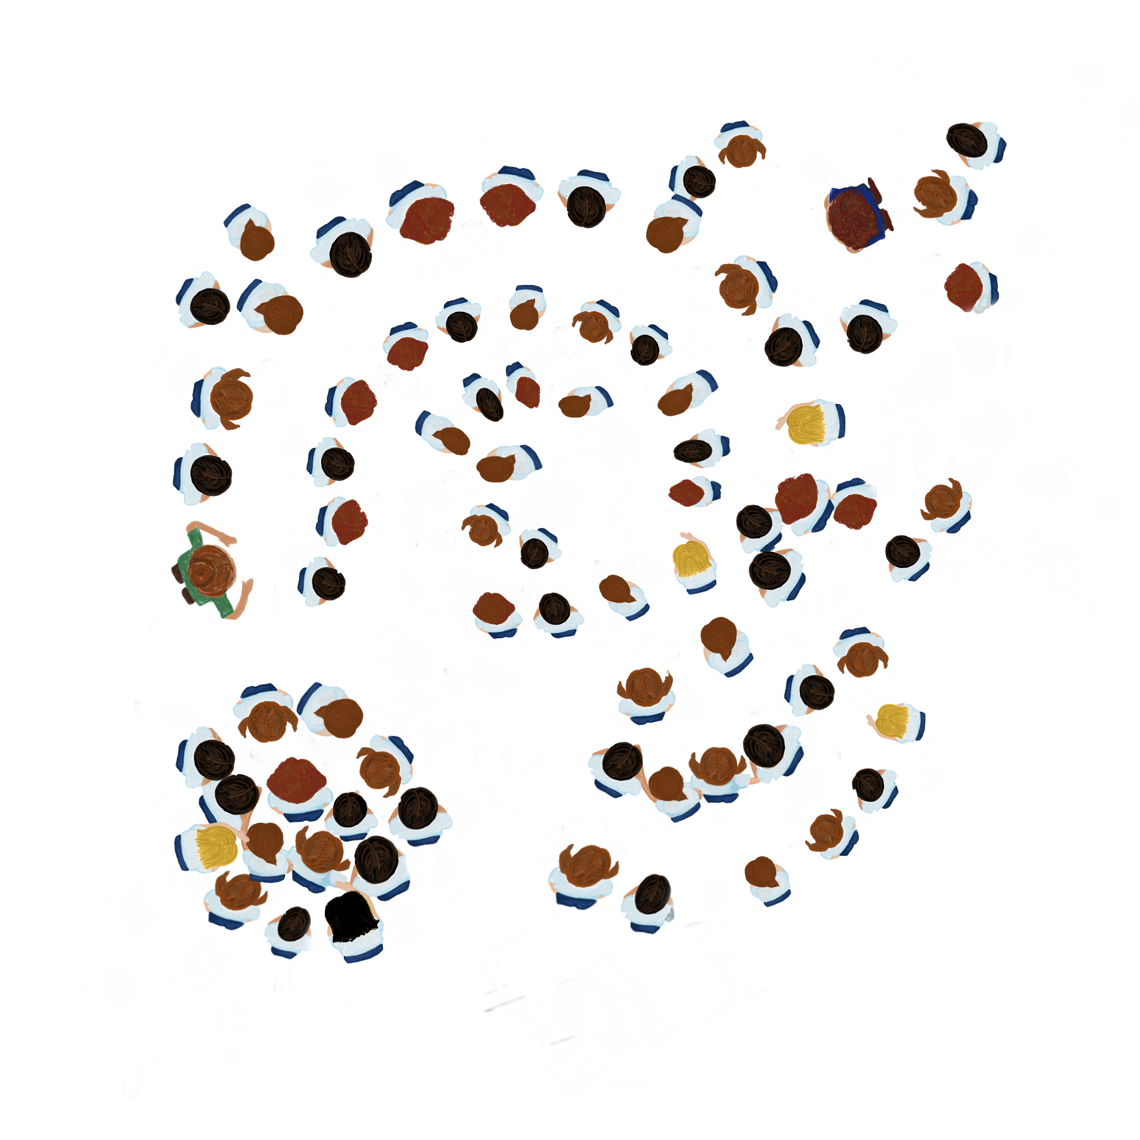
2
DESARROLLO

Slide 4
ACTIVIDAD
… y Acción!
Definir niño o niña núcleo en secreto, con poder transferible de acreción. Docente aplaude para iniciar.
4
2
núcleo
1

Slide 5
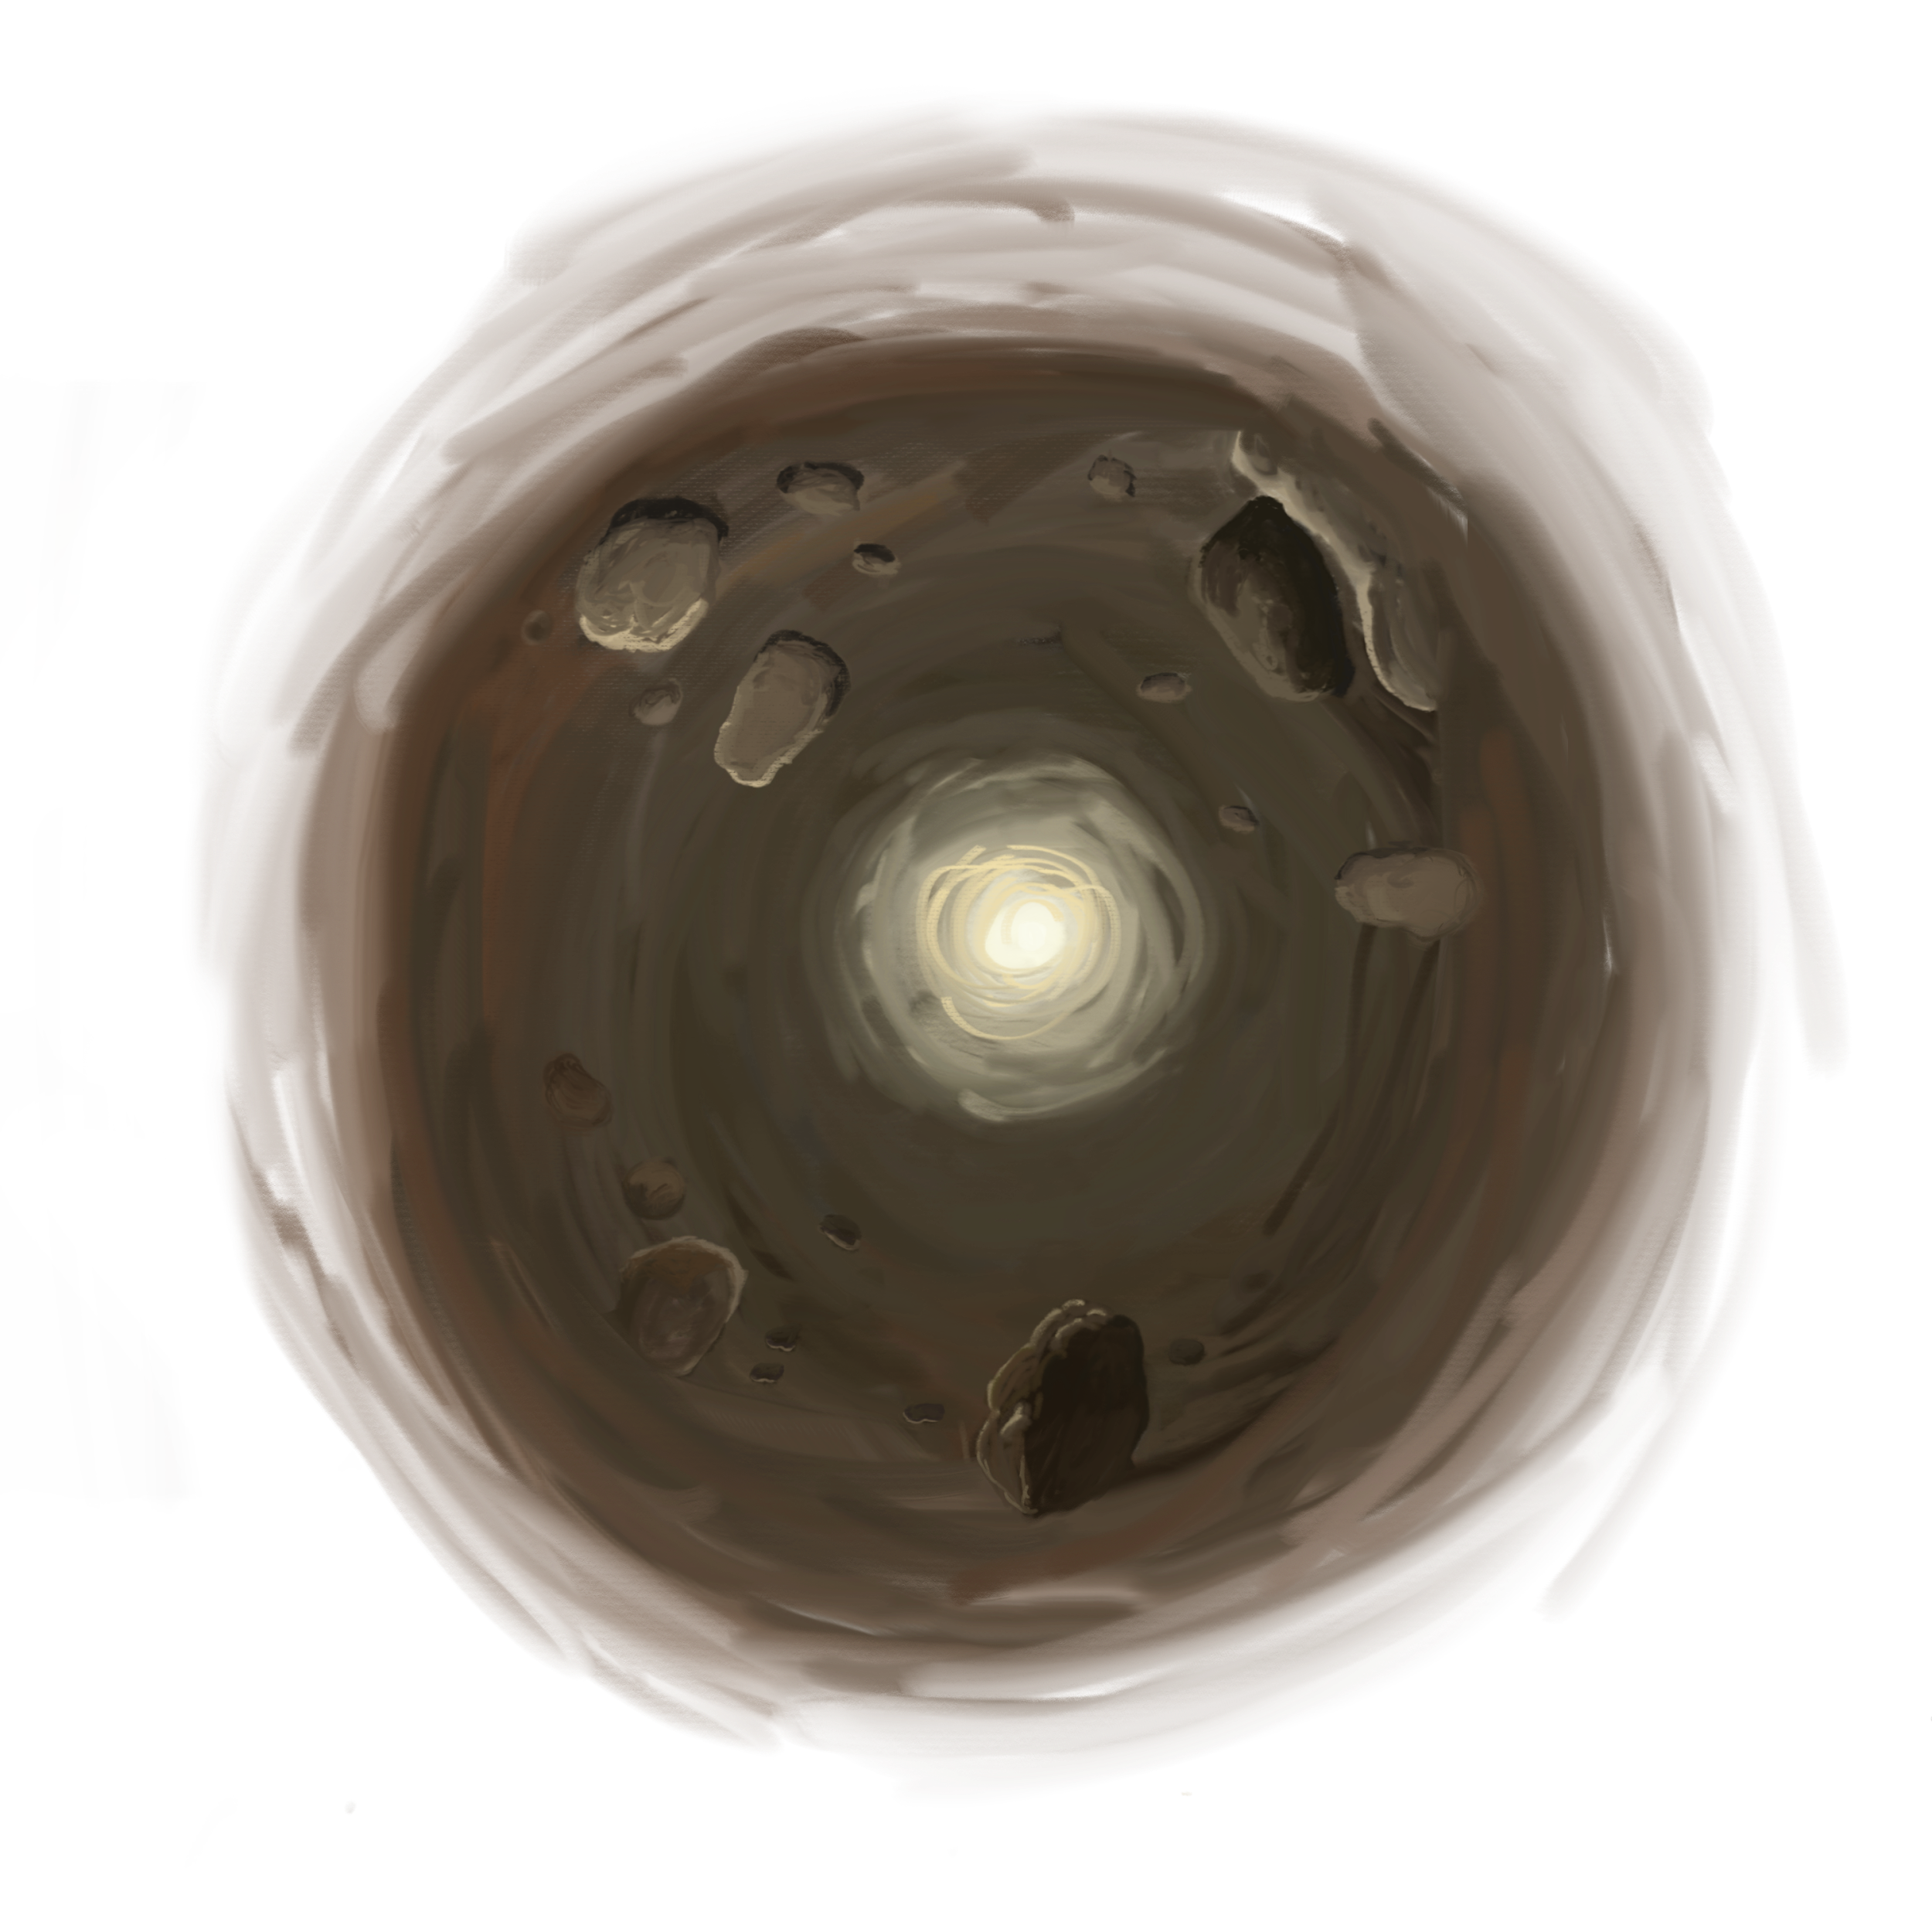
3
CIERRE
los y las científicas siempre tienen preguntas, eso los lleva a seguir explorando
Formemos Planetas
Para seguir explorando
¿Por qué la luna logra tapar al sol por completo, si es más pequeña que el sol?
¿Cómo podemos calcular dónde y en cuánto tiempo será el próximo eclipse solar y lunar?

Slide 6
ACTIVIDAD
Análisis
Cada uno debe revisar lo realizado al inicio con las preguntas de la tarjeta 1.
¿Aprendiste algo nuevo? ¿Lo que creías estaba bien? ¿Tienes nuevas preguntas?
Evaluación
En grupos construyan una representación gráfica de entre 3 a 5 imágenes o escenas, para representar las fases de la formación planetaria por medio de la acreción. Deberán acompañar de una breve descripción en cada fase representada. Pueden usar cualquier técnica, comic, mapa conceptual u otro.

